Slide 1
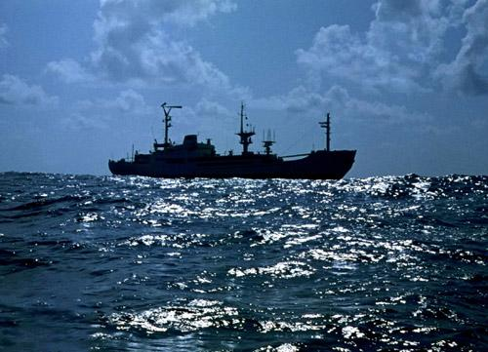
Михайлова А.Е
.

Slide 2
Исключи лишнее:
Тихий, Атлантический, Охотское,
Северный Ледовитый, Индийский
Африка, Гренландия, Австралия, Евразия, Северная Америка

Slide 3
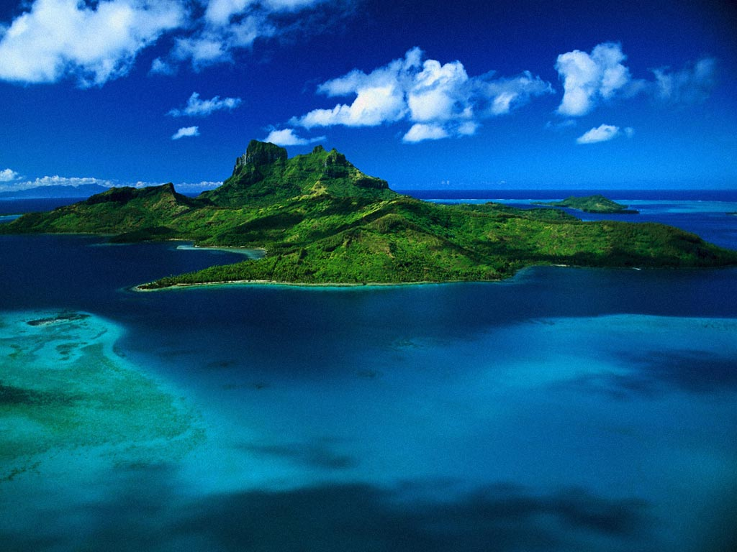
Моря и острова

Slide 4
?
Что такое остров?
Что называют морем?

Slide 5
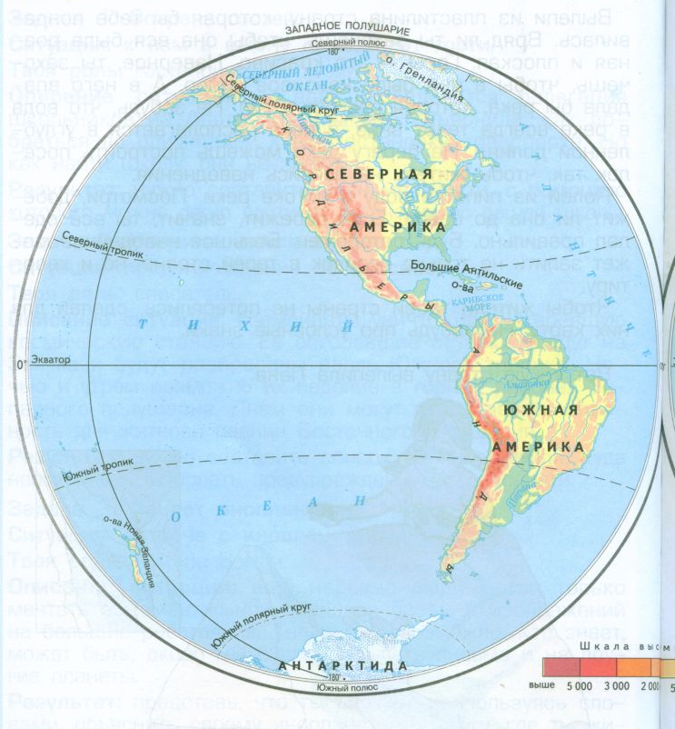
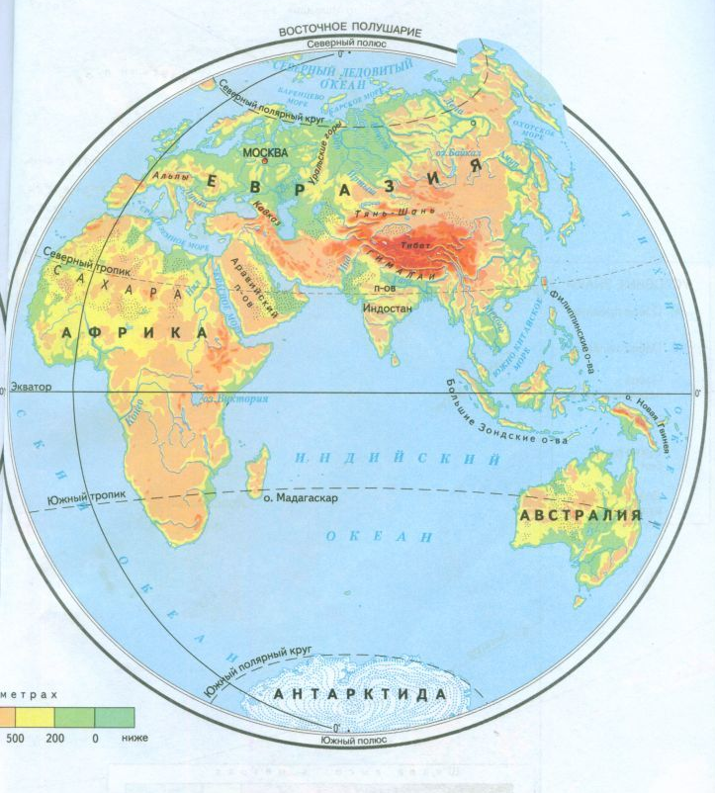
карта полушарий

Slide 6
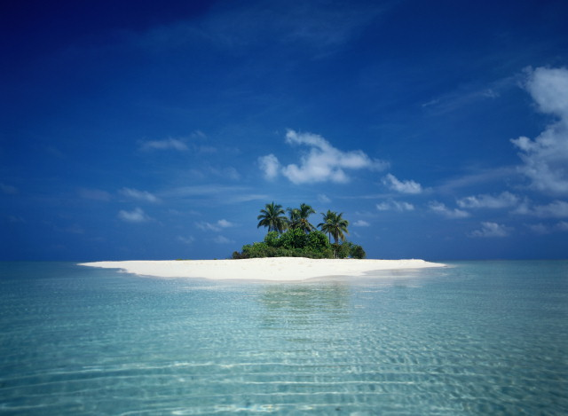
Остров – участок суши со всех сторон окружённый водой

Slide 7
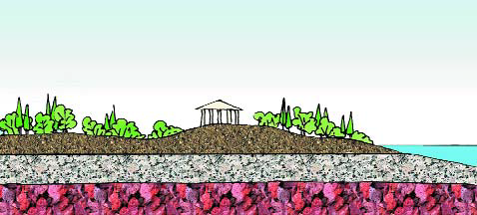
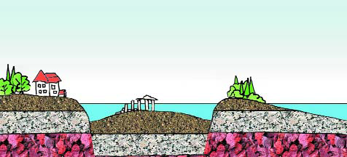
слово – подсказка:
размывает

Slide 8
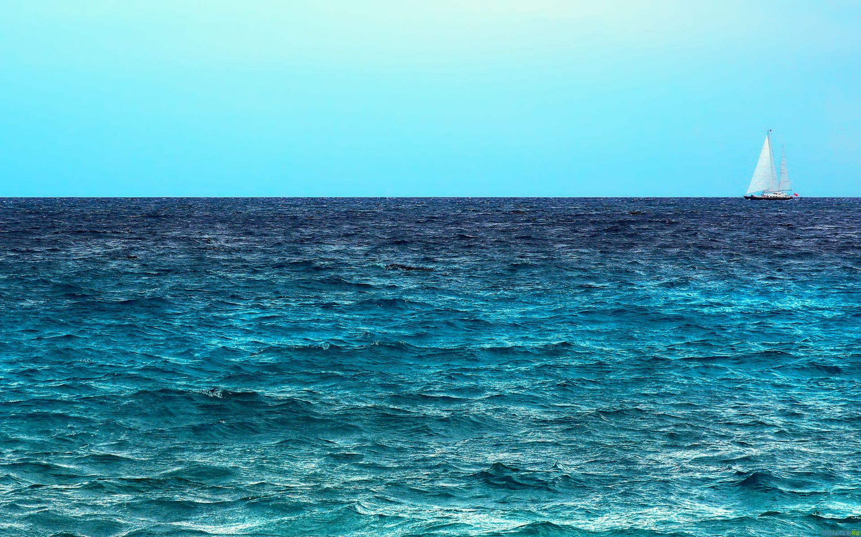
В. А. Жуковский «Море»

Slide 9
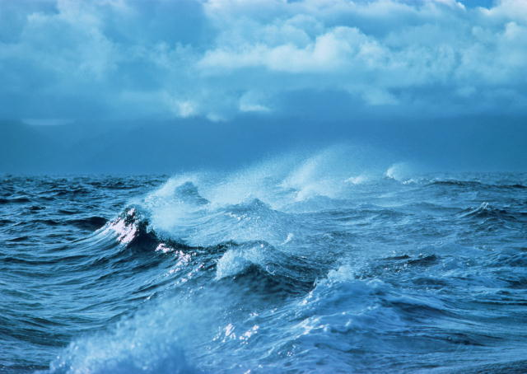

Slide 10
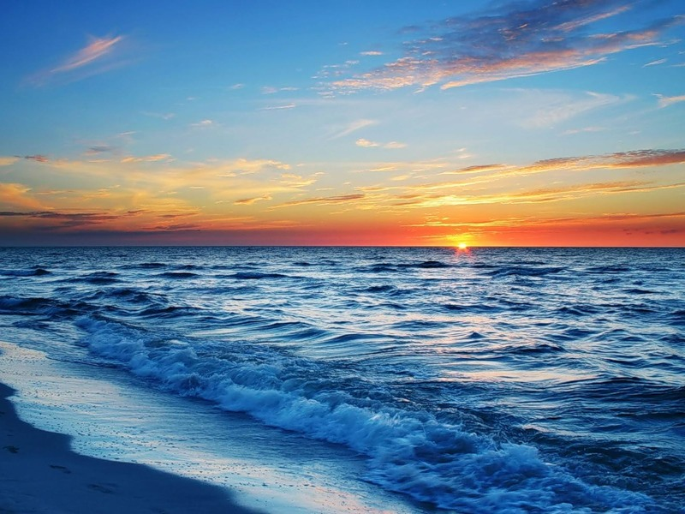

Slide 11
карта полушарий

Slide 12
На схематической карте подпиши острова, моря первыми буквами: «М» и «О».

Slide 13
Домашнее задание: рабочая тетрадь, стр.40, №7
По желанию: выбрать остров или море, к которому вы хотите совершить путешествие, объяснить свой выбор.

Slide 14
Что узнал?
настроение
Чему научился?

